Slide 1

Object Oriented Programming

Slide 2

DAO 패턴은 객체 지향적 설계 패턴의 하나로,
DAO는 애플리케이션에 대하여 하나 이상의 데이터 저장 장치 혹은 소프트웨어에 대한 공통적인 인터페이스를 제공하는 컴포넌트를 의미한다.
즉, 애플리케이션에 대해서는 일관성 있는 데이터 접근을 확보해 주는 것이다.
  영속적 데이터 접근 및 조작에 관련된 로직을 캡슐화
  애플리케이션 비즈니스 로직과 영속적 데이터 처리 로직이 섞여있게 되면, 비즈니스 로직과 영속적 데이터 처리 로직 사이에 종속관계가 성립
DAO를 활용하면 물리적인 저장 장치가 파일에서 관계형 데이터베이스로 변화하더라도 애플리케이션에 영향을 덜 받도록 해준다.
  물리적 저장은 모두 관계형 데이터 베이스를 사용하는 경우에도 제품의 종류나 데이터 접근 오퍼레이션(CRUD 작업)을 돕는 솔루션 활용에 따라서 실제 구현은 많이 달라지게 된다.
DAO와 같은 공통적인 접근 인터페이스를 두지 않는다면, RDBMS 제품이나 솔루션에 변화가 생길 때마다 애플리케이션에도 변경이 필요하게 된다.

Slide 3
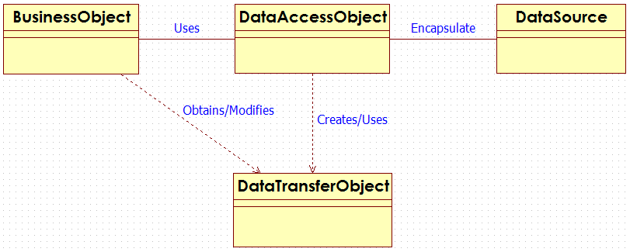

Slide 4
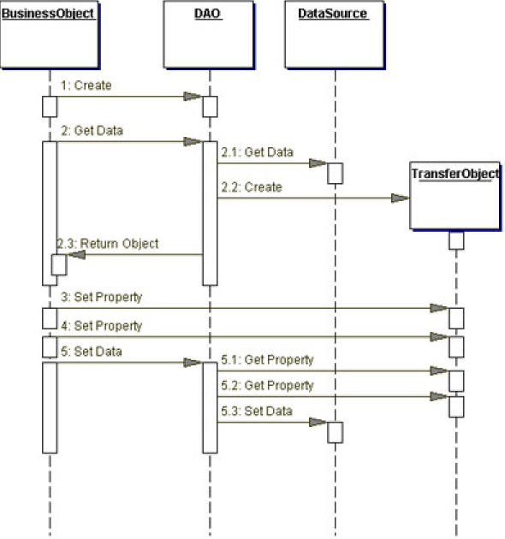

Slide 5

BusinessObject
  데이터를 요구하는 클라이언트를 나타낸다.
  데이터 원본에 접근하여 데이터를 얻거나 저장하기를 요구한다.
DataAccessObject
  DAO 패턴의 중심이다.
  기반을 이루는 데이터 접근 구현을 추상화 시켜서 BusinessObject 객체가 구체적인 데이터 원본을 고려하지 않고도 접근할 수 있게 한다.
  또한 BusinessObject 객체는 DataAccessObject 객체에게 데이터의 로딩 및 저장을 위임
DataSource
  데이터 원본에 대한 구현을 나타낸다.
  데이터 원본은 RDBMS, OODBMS, XML 저장소, 일반 파일 시스템 등의 데이터 베이스이다.
  이들 외에 레거시나 메인프레임과 같은 기존의 다른 시스템이나 B2B 기반의 연계 서비스 혹은 LDAP과 같은 류의 데이터 원본이 될 수도 있다.

Slide 6
DataTransferObject
  데이터를 운반하는 객체를 나타낸다.
  DataAccessObject 객체는 BusinessObject 객체에게 데이터를 전달하거나 수정을 위해 DataTransferObject 객체를 사용한다.
  서비스 레이어 중심으로 구현을 하는 경우는 대부분의 도메인 객체가 DataTransferObject 역할을 한다.

Slide 7
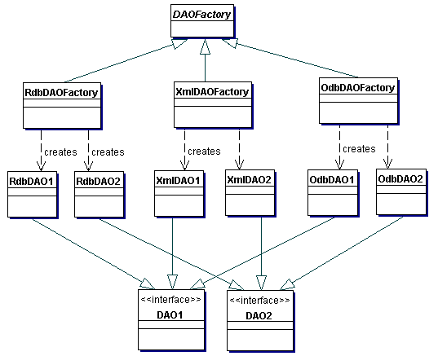
DAO 패턴에 Factory Method 패턴을 추가로 적용하여 다수의 RDBMS나 기타 저장장치를 접근하는 DataAccessObject 객체들을 일관성 있게 생성한다.

Slide 8
